Slide 1
/ / 2021
Tiết : 11
CHỦ ĐỀ 9 :
NGUỒN ÂM
GVBM: PHẠM THỤY AN

Slide 2
I.Nhận biết nguồn âm
HĐ 1 : . . .
Hình a: tiếng trống; phát ra từ mặt trống
Hình b: tiếng chuông; phát ra từ chuông
Hình c: tiếng đàn ; phát ra từ dây đàn
Hình d: tiếng la của em bé; phát ra từ dây thanh đới của em bé

Slide 3
Hình e:tiếng hót của em con chim; phát ra từ dây thanh đới của chim
Hình f : tiếng sấm ; phát ra từ không khí
HĐ 2 : . . .
Ta gọi tắt âm thanh là âm. Vật phát ra âm gọi là nguồn âm
Em hãy kể một số nguồn âm trong cuộc sống xung quanh
Ví dụ : Con chim đang hót, người nghệ sĩ đang thổi kèn

Slide 4
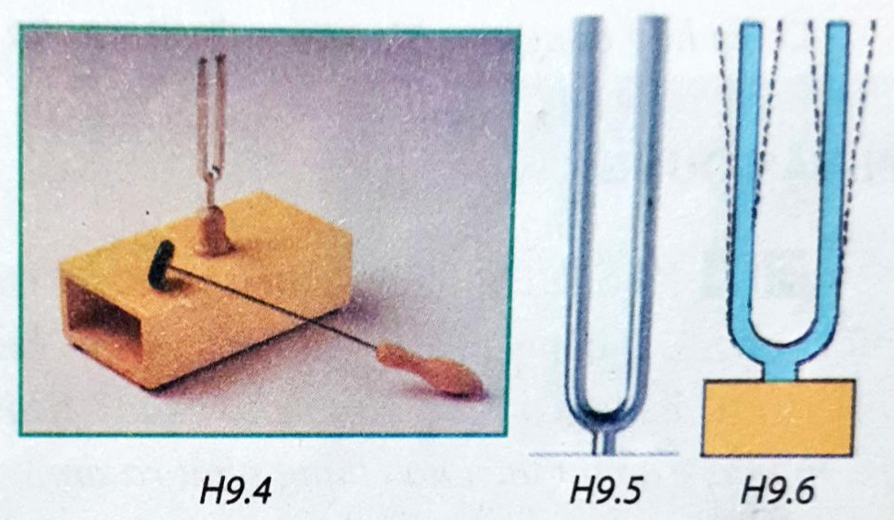
II. Đặc điểm chung của các nguồn âm
HĐ 3 : . . .
Ban đầu âm thoa và mặt gỗ đứng yên.Ta gọi vị này của âm thoa là vị trí cân bằng
Dùng búa cao su gõ vào một
nhánh âm thoa, âm thoa và
hộp gỗ phát ra âm. Ta thấy
các nhánh âm thoa có sự rung động nhẹ (Hình H9.5 và H9.6)
Sự rung động (chuyển động) qua lại vị trí cân bằng của vật goi là dao động

Slide 5
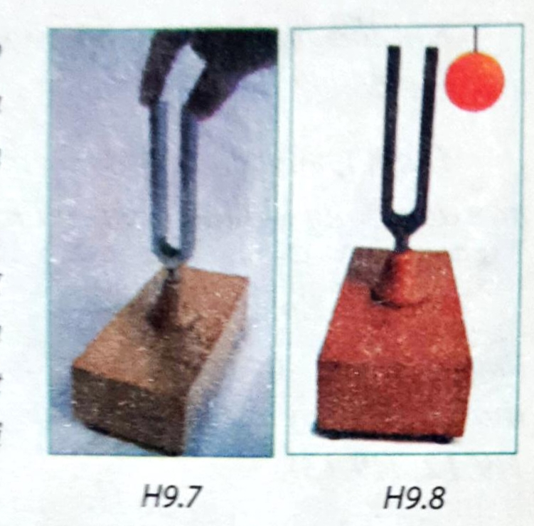
Dùng tay chạm nhẹ vào đầu các nhánh âm thoa khi âm thoa không phát ra âm (chưa gõ vào nhánh âm thoa) và khi đang phát ra âm (khi gõ vào nhánh âm thoa) Em có cảm giác khác biệt thế nào? Điều này chứng tỏ gì?
Có cảm giác tay rung rung, tê tê
Điều này chứng tỏ âm thoa dao động
Dùng một quả bóng nhựa nhỏ treo ở đầu một sợi dây chạm vào một nhánh âm thoa đang phát ra âm. Có hiện tượng gì xảy ra đối với quả bóng. Điều này chứng tỏ gì?

Slide 6
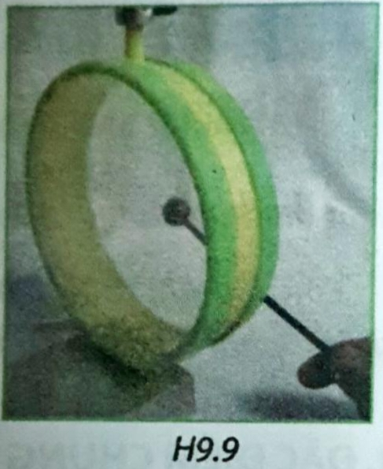
Quả bòng dao động
Điều này chứng tỏ âm thoa dao động
HĐ 4 : . . .
Khi trống phát ra âm, bộ phận nào của
trống dao động? . . . . . . . . . .
mặt trống
Em làm cách nào để kiểm tra bộ phận
này dao động khi trống phát ra âm?
Dùng một quả bóng nhựa nhỏ treo ở đầu một sợi dây chạm vào mặt trống và thấy quả bóng dao động
Kết luận
Các vật phát ra âm đều dao động

Slide 7
II. Vận dụng
HĐ 5 : . . .
Khi bay, cánh của côn trùng dao động phát ra âm
HĐ 6 : . . .
Màng loa dao động phát ra âm
HĐ 7 : . . .
Hướng dẫn : Khi thổi còi, ta tạo ra luồng không khí chuyển động cuộn xoay và dao động. Không khí
. . . . . . . . . . . và phát ra . . . . .
dao động
âm

Slide 8
CỦNG CỐ KIẾN THỨC
Câu 1: Vật phát ra âm còn được gọi là gì ? Em hãy kể một số vật phát ra âm
Vật phát ra âm gọi là nguồn âm
Ví dụ : Con chim đang hót, người nghệ sĩ đang thổi kèn
Câu 2: Hãy nêu đặc điểm chung của các vật phát ra âm ?(Khi nào một vật gọi là nguồn âm?)
Các vật phát ra âm đều dao động
Câu 3: Em hãy kể một số nguồn âm và chỉ ra bộ phận dao động của mỗi nguồn âm này khi âm thanh phát ra ?

Slide 9
Câu 4:Em hãy nêu một ứng dụng việc sử dụng âm thanh trong chăn nuôi?
Dùng âm nhạc môda để gà đẻ trứng có thành phần ômêga

Slide 10
HƯỚNG DẪN VỀ NHÀ
1/Bài vừa học
-Học thuộc bài phần in đậm
-Làm bài tập trong cuốn tài liệu
-Xem thêm phần thế giới quanh ta
2/Bài sắp học
Chủ đề 10 : Độ cao của âm

